Slide 1
Witryny i aplikacje internetowe · Rok 2 · Lekcja 16
Narzędzia programisty: Git, npm, Bootstrap
Gałęzie, scalanie i konflikty, pull request, .gitignore, package.json, Bootstrap 5, Tailwind CSS i Prettier
Technikum · informatyk i programista · kwalifikacja INF.03 · stan wiedzy: październik 2026
Notes:
Stan na październik 2026: Git 2.x, Bootstrap 5.3.8 (aktualna wersja w npm), Tailwind CSS 4.3, Prettier 3.9. Historia Git, konflikt i wynik Prettiera na slajdach to prawdziwe wyniki poleceń wykonanych w środowisku testowym. Podglądy Bootstrapa i Tailwinda wyrenderowano w Chromium z plikami pobranymi z npm (bootstrap 5.3.8, @tailwindcss/browser 4.3.3). Uczniowie znają podstawy Gita (init, add, commit) z roku 1 — dziś praca w zespole.

Slide 2
GIT W ZESPOLE
Jak zespół pracuje nad jednym kodem
Gałąź
Commity
Push
Pull request
Merge
każda funkcja lub poprawka na osobnej gałęzi
→
małe kroki z opisem, co i po co
→
wysłanie gałęzi do repozytorium na GitHubie
→
prośba o włączenie zmian + przegląd kodu
→
scalenie z main po akceptacji i testach
main
gałąź funkcji
przegląd kodu
zawsze działająca wersja — nikt nie pracuje bezpośrednio na niej
np. formularz-kontaktu, poprawka-koszyka — krótko żyje, potem scalona i usunięta
druga osoba czyta zmiany przed scaleniem: wyłapuje błędy, uczy się projektu
Witryny i aplikacje internetowe · Rok 2 · Lekcja 16 · Git, npm, Bootstrap
Notes:
Taki sposób pracy (GitHub flow) jest najprostszy i wystarcza w większości zespołów. Pytanie do klasy: co się stanie, gdy dwie osoby jednocześnie poprawiają ten sam plik na main bez gałęzi? (Ciągłe konflikty i zepsuta wersja dla wszystkich).

Slide 3
GAŁĘZIE
Tworzenie gałęzi i historia
Wynik git log (prawdziwe repozytorium testowe)
git switch -c nowy-naglowek # nowa gałąź
# ... zmiany w index.html ...
* 3ba4b63 Baner promocji
git commit -am "Dłuższe powitanie"
| * 2402fe7 Dłuższe powitanie
|/
git switch main # powrót na main
* 5af2cc7 Strona startowa
git branch # lista gałęzi
git log --oneline --graph --all
git switch (nowsze) = git checkout dla gałęzi
każda gałąź to tylko wskaźnik na commit — tworzenie jest natychmiastowe
tu dwie osoby zmieniły tę samą linię na dwóch gałęziach…
Witryny i aplikacje internetowe · Rok 2 · Lekcja 16 · Git, npm, Bootstrap
Notes:
W repozytorium testowym: commit „Strona startowa” na main, potem gałąź nowy-naglowek ze zmianą powitania, a równolegle na main baner promocji w tej samej linii. git switch -c tworzy gałąź i od razu na nią przechodzi.

Slide 4
SCALANIE
git merge i konflikt
Prawdziwy wynik
między <<<<<<< HEAD a ======= — wersja z bieżącej gałęzi (main)
niżej — wersja ze scalanej gałęzi
decydujesz: jedna wersja, obie, albo nowa; usuwasz znaczniki
git add index.html i git commit kończą scalanie
git merge --abort — rezygnacja i powrót do stanu sprzed scalenia
$ git merge nowy-naglowek
Auto-merging index.html
CONFLICT (content): Merge conflict in index.html
Automatic merge failed; fix conflicts and
then commit the result.
index.html po nieudanym scaleniu
Historia po rozwiązaniu (zostawiliśmy obie linie)
<h1>Sklep</h1>
<<<<<<< HEAD
* 9f97c45 Scalenie: powitanie i promocja
<p>Promocja: -20% na myszki!</p>
|\
=======
| * 2402fe7 Dłuższe powitanie
<p>Witamy w naszym sklepie internetowym!</p>
* | 3ba4b63 Baner promocji
>>>>>>> nowy-naglowek
|/
* 5af2cc7 Strona startowa
Witryny i aplikacje internetowe · Rok 2 · Lekcja 16 · Git, npm, Bootstrap
Notes:
Konflikt to nie błąd, tylko pytanie Gita: która wersja jest dobra? VS Code podświetla konflikty i ma przyciski Accept Current / Incoming / Both. Typowy błąd: commit z pozostawionymi znacznikami <<<<<<< — strona wyświetli je jako tekst. Konfliktów jest mniej, gdy gałęzie są krótkie i często scalane.

Slide 5
GITHUB
Pull request krok po kroku
git switch -c formularz-kontaktu
Recenzent
# ... praca, commity ...
czyta zakładkę Files changed, komentuje linie, wybiera Approve lub Request changes
git push -u origin formularz-kontaktu
Compare & pull request
Opis
Review
→
co zmienia, jak sprawdzić
→
komentarze, poprawki
Poprawki
na stronie repozytorium
kolejne commity na tej samej gałęzi automatycznie dołączają do PR
Scalenie
Merge pull request, potem usunięcie gałęzi; lokalnie git switch main i git pull
Witryny i aplikacje internetowe · Rok 2 · Lekcja 16 · Git, npm, Bootstrap
Notes:
Pull request (w GitLabie: merge request) to miejsce rozmowy o kodzie. W ustawieniach repozytorium można włączyć ochronę gałęzi main: scalanie tylko przez PR z akceptacją i przechodzącymi testami. Ćwiczenie w parach: jedna osoba otwiera PR, druga robi review.

Slide 6
REPOZYTORIUM
Co nie trafia do Gita: .gitignore
.gitignore
każda linia to wzorzec: katalog/, *.log, konkretny plik
zależności zajmują setki MB i da się je odtworzyć z package.json / composer.json
hasła w repozytorium = hasła dla każdego, kto ma dostęp (a publiczne repozytoria czytają też automaty)
# zależności — odtwarzane przez npm/composer
node_modules/
vendor/
# wynik budowania
dist/
Uwaga
# hasła i ustawienia lokalne
Plik dodany wcześniej do Gita nie zniknie po wpisaniu do .gitignore. Usuń go z indeksu: git rm --cached .env — a wyciekłe hasło natychmiast zmień.
.env
config.local.php
# pliki systemu i edytora
.DS_Store
Thumbs.db
.vscode/
Witryny i aplikacje internetowe · Rok 2 · Lekcja 16 · Git, npm, Bootstrap
Notes:
GitHub przy tworzeniu repozytorium proponuje gotowe szablony .gitignore (Node, Laravel itp.). Hasło, które choć raz trafiło do historii, trzeba uznać za ujawnione — usunięcie pliku w kolejnym commicie go nie ukrywa.

Slide 7
NPM
npm i package.json
package.json
Polecenie | Co robi
npm init -y | tworzy package.json
npm install bootstrap | dodaje zależność
npm install -D prettier | zależność tylko dla programisty
npm install | instaluje wszystko z package.json
npm run build | uruchamia skrypt z „scripts”
npx prettier … | uruchamia narzędzie z projektu
npm outdated | pokazuje nowsze wersje
{
"name": "sklep",
"version": "1.0.0",
"scripts": {
"dev": "vite",
"build": "vite build",
"format": "prettier --write ."
},
"dependencies": {
"bootstrap": "5.3.8"
},
^8.3.4 — dowolna 8.x ≥ 8.3.4; dokładne wersje zapisuje package-lock.json (do Gita!).
"devDependencies": {
"prettier": "3.9.10",
"vite": "^8.3.4"
}
}
Witryny i aplikacje internetowe · Rok 2 · Lekcja 16 · Git, npm, Bootstrap
Notes:
npm to menedżer pakietów Node.js — odpowiednik Composera z PHP. package-lock.json gwarantuje, że wszyscy w zespole i serwer mają identyczne wersje. npm audit sprawdza znane podatności w zależnościach (lekcja 2.11).

Slide 8
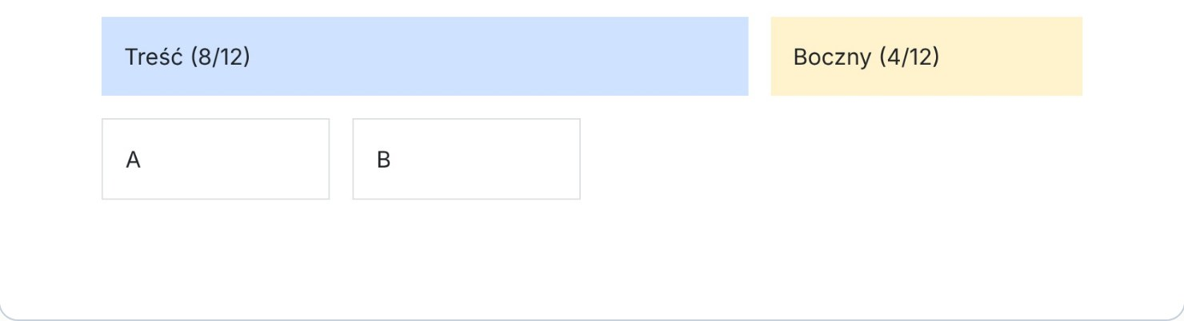
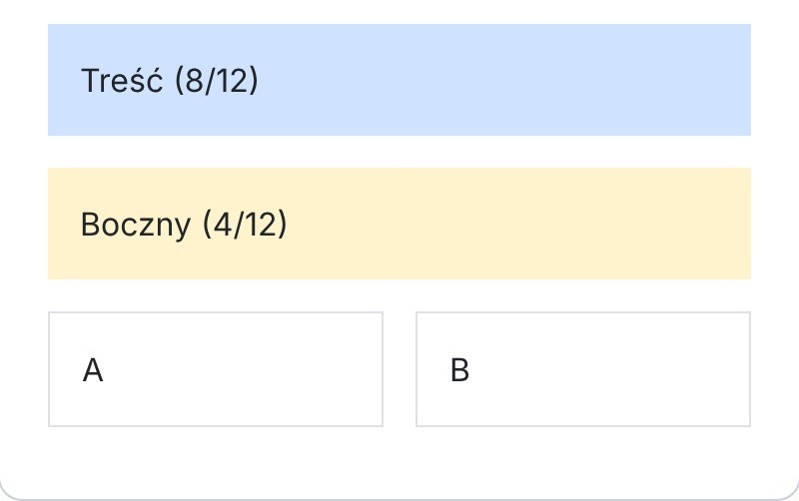
BOOTSTRAP 5
Siatka: container, row, col
Dołączenie (adres w jednej linii)
Ekran 840 px (≥ md)
<link rel="stylesheet" href="https://cdn.jsdelivr.net
localhost/
/npm/bootstrap@5.3.8/dist/css/bootstrap.min.css">
<div class="container">
<div class="row g-3">
<div class="col-12 col-md-8">
<div class="p-3 bg-primary-subtle">Treść (8/12)</div>
</div>
Ekran 400 px
<div class="col-12 col-md-4">
<div class="p-3 bg-warning-subtle">Boczny (4/12)</div>
telefon
</div>
<div class="col-6 col-md-3">
<div class="p-3 border">A</div></div>
<div class="col-6 col-md-3">
<div class="p-3 border">B</div></div>
</div>
</div>
Witryny i aplikacje internetowe · Rok 2 · Lekcja 16 · Git, npm, Bootstrap
Notes:
Wiersz ma 12 kolumn. col-12 col-md-8: na telefonie cała szerokość, od 768 px (md) — 8/12. Progi: sm 576, md 768, lg 992, xl 1200, xxl 1400 px. To samo co media queries i grid z roku 1, tylko gotowymi klasami. Bootstrap można też dodać przez npm install bootstrap — wtedy import w pliku JS projektu Vite.

Slide 9
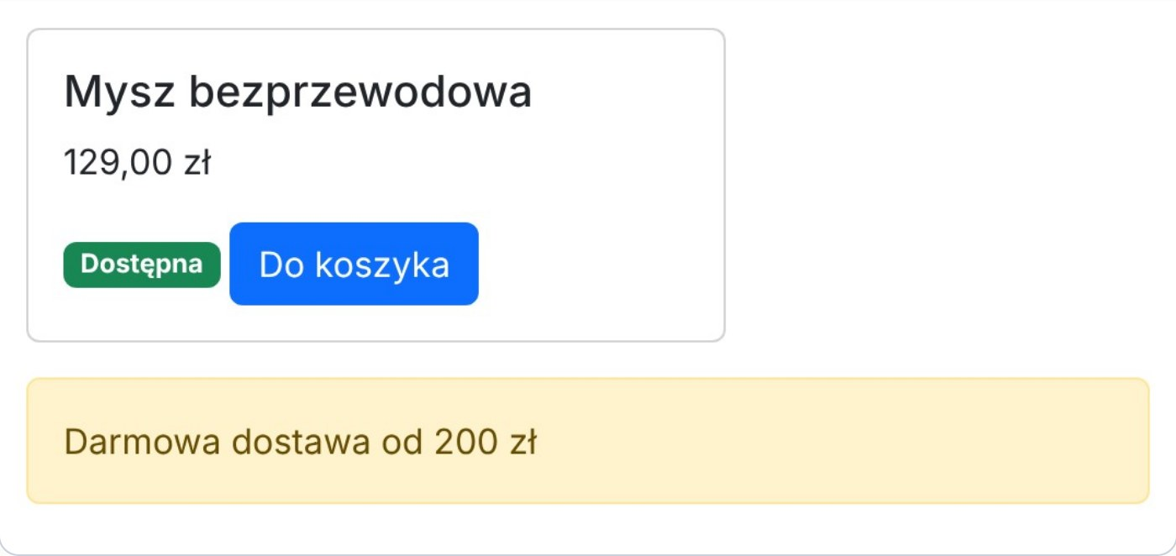
BOOTSTRAP 5
Gotowe komponenty
Wynik w przeglądarce
<div class="card" style="max-width:20rem">
<div class="card-body">
localhost/produkt.html
<h5 class="card-title">Mysz bezprzewodowa</h5>
<p class="card-text">129,00 zł</p>
<span class="badge text-bg-success">Dostępna</span>
<button class="btn btn-primary">Do koszyka</button>
</div>
</div>
<div class="alert alert-warning mt-3">
Darmowa dostawa od 200 zł
</div>
karty, przyciski, alerty, plakietki, formularze, tabele, pasek nawigacji, okna modalne
komponenty interaktywne (menu, modal) wymagają też bootstrap.bundle.min.js
kolory przez warianty: primary, success, warning, danger…
Witryny i aplikacje internetowe · Rok 2 · Lekcja 16 · Git, npm, Bootstrap
Notes:
Dokumentacja Bootstrapa (getbootstrap.com) ma przykłady do skopiowania dla każdego komponentu. Typowy problem: strona wygląda „jak każda inna na Bootstrapie” — kolory i czcionki warto zmienić przez zmienne CSS (np. --bs-primary) albo Sass.

Slide 10
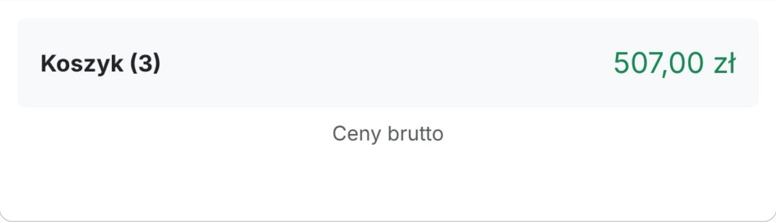
BOOTSTRAP 5
Klasy narzędziowe (utilities)
Wynik w przeglądarce
<div class="d-flex justify-content-between
align-items-center p-3 mb-2
localhost/koszyk.html
bg-body-tertiary rounded">
<span class="fw-bold">Koszyk (3)</span>
<span class="text-success fs-5">507,00 zł</span>
</div>
<p class="text-center text-muted small">
Ceny brutto
</p>
Klasa | CSS
d-flex | display: flex
justify-content-between | justify-content: space-between
p-3 / mb-2 | padding 1rem / margin-bottom .5rem
fw-bold, fs-5 | font-weight / font-size
text-center, text-muted | wyrównanie / kolor tekstu
Zapamiętaj
Klasy narzędziowe to pojedyncze właściwości CSS. Pozwalają ułożyć element bez pisania własnego arkusza — ale przy wielu powtórzeniach lepiej zrobić własną klasę.
Witryny i aplikacje internetowe · Rok 2 · Lekcja 16 · Git, npm, Bootstrap
Notes:
Skala odstępów 0–5: 0, .25rem, .5rem, 1rem, 1.5rem, 3rem. Kierunki: t, b, s (start), e (end), x, y — np. mt-3, px-2. Pytanie: jak tę samą belkę zapisać w czystym CSS?

Slide 11
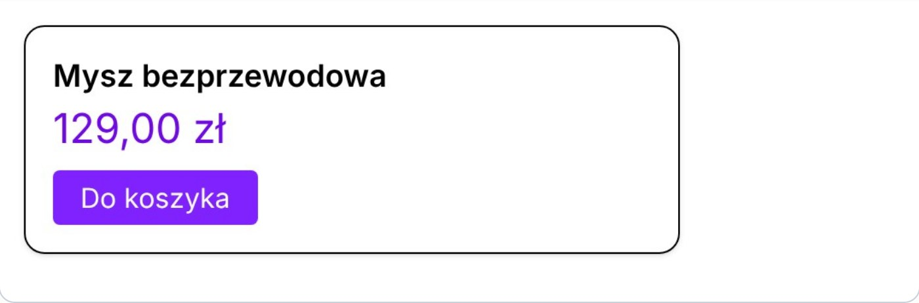
ALTERNATYWA
Tailwind CSS — tylko klasy narzędziowe
Wynik w przeglądarce
<div class="max-w-sm rounded-xl border p-4 shadow">
<h3 class="text-lg font-semibold">Mysz bezprzewodowa</h3>
localhost/tailwind.html
<p class="text-2xl text-violet-700">129,00 zł</p>
<button class="mt-2 rounded bg-violet-600 px-4 py-1
text-white hover:bg-violet-800">
Do koszyka
</button>
</div>
 | Bootstrap 5 | Tailwind CSS 4
podejście | gotowe komponenty + utilities | wyłącznie utilities
wygląd | od razu „gotowy” | własny, od zera
instalacja | link do CSS | narzędzie budujące (np. wtyczka Vite)
Witryny i aplikacje internetowe · Rok 2 · Lekcja 16 · Git, npm, Bootstrap
Notes:
Tailwind skanuje pliki projektu i generuje CSS tylko z użytych klas, dlatego w projekcie instaluje się go jako wtyczkę do Vite (@tailwindcss/vite). Podgląd użyto wersji przeglądarkowej @tailwindcss/browser 4.3.3 — przeznaczonej do prób, nie do produkcji. Na egzaminie INF.03 frameworków CSS się nie używa — wymagany jest własny CSS.

Slide 12
JAKOŚĆ KODU
Formatowanie i lintery
Przed: brzydki.js
Formater (Prettier)
const suma=(a,b)=>{return a+b}
ustala wygląd kodu: wcięcia, spacje, średniki, cudzysłowy. W VS Code: rozszerzenie + „Format on Save”.
let lista=[1,2,3].map(x=>x*2)
if(lista.length>2){console.log("dużo",suma(2,3))}
Po: prawdziwy wynik Prettier 3.9
Linter (ESLint, Oxlint)
$ npx prettier brzydki.js
szuka błędów i złych praktyk: nieużyte zmienne, == zamiast ===, brakujące key w React.
const suma = (a, b) => {
return a + b;
};
let lista = [1, 2, 3].map((x) => x * 2);
if (lista.length > 2) {
PHP
console.log("dużo", suma(2, 3));
}
PHP CS Fixer lub Laravel Pint — styl PSR-12 / PER (lekcja 2.12)
Witryny i aplikacje internetowe · Rok 2 · Lekcja 16 · Git, npm, Bootstrap
Notes:
Wspólny formater kończy spory o styl w zespole i zmniejsza liczbę konfliktów w Gicie (nikt nie przestawia cudzych spacji). Szablon React w Vite 8 ma już skonfigurowany linter Oxlint (npm run lint). Prettier użyty bez pliku konfiguracyjnego — ustawienia domyślne.

Slide 13
DO ZROBIENIA
Ćwiczenia
1
Utwórz repozytorium, zrób gałąź stopka, dodaj stopkę i scal ją z main.
2
W parach: wywołajcie konflikt (ta sama linia na dwóch gałęziach) i rozwiążcie go w VS Code.
3
Wyślij gałąź na GitHub, otwórz pull request, poproś kolegę o review i scal po akceptacji.
4
Zbuduj na Bootstrapie stronę produktu: siatka 8/4, karta, alert, przycisk — sprawdź na szerokości telefonu.
5
Dodaj do projektu Prettier przez npm (-D) i skrypt npm run format.
Witryny i aplikacje internetowe · Rok 2 · Lekcja 16 · Git, npm, Bootstrap
Notes:
Zad. 1 jako szybka rozgrzewka (10 min). Zad. 3 wymaga kont GitHub — przygotować wcześniej lub pracować na wspólnym repozytorium klasy. Zad. 5: "format": "prettier --write ." w scripts.

Slide 14
SPRAWDŹ SIĘ
Pytania na koniec lekcji
1
Po co pracuje się na gałęziach zamiast bezpośrednio na main?
2
Co oznaczają znaczniki <<<<<<<, ======= i >>>>>>> w pliku?
3
Czym jest pull request i co robi recenzent?
4
Dlaczego node_modules i .env wpisujemy do .gitignore?
5
Co oznacza klasa col-12 col-md-6 w Bootstrapie?
Źródła: git-scm.com (Pro Git), docs.github.com, docs.npmjs.com, getbootstrap.com 5.3, tailwindcss.com, prettier.io
Notes:
Odp. 5: na małych ekranach element zajmuje całą szerokość, od 768 px — połowę wiersza (6 z 12 kolumn).

